Slide 1
Работа с сессией. Жизненный цикл сущности

Slide 2
Сессия
Объект, являющийся посредником между приложением и базой данных
По сути – обёртка вокруг JDBC-соединения
Содержит набор методов для получения/сохранения/удаления объектов
Также является кэшем для долгоживущих объектов

Slide 3
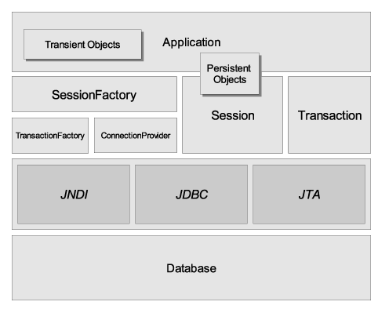
Архитектура Hibernate

Slide 4
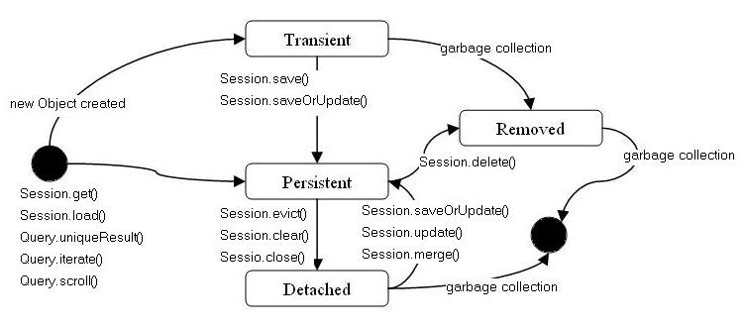
Жизненный цикл сущности

Slide 5
Задание
Тема приложения – работа с картинами
Дана сущность Painting с полями id, name, authorName.
Создать maven-приложение, базу данных и сущность, подключить и сконфигурировать Hibernate, замапить класс.
Создать набор юнит тестов для тестирования методов сессии: save, saveOrUpdate, get, load, delete, flush
В тестах использовать транзакции

Slide 6

Аннотация @Enumerated
Нужна для маппинга объектов enum
Можно указать сохранять enum как строку (EnumType.STRING) или как целое число (EnumType.ORDINAL)

Slide 7
Задание
Добавить в класс Painting поле rarity (редкость картины), представляющее собой enum
Замапить это поле, предварительно изменив схему БД (добавив туда поле нужного типа)

Slide 8
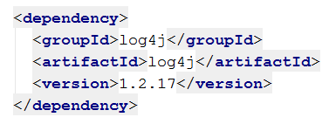
Подключение log4j

Slide 9
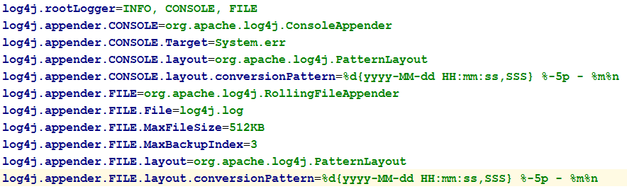
Конфигурация log4j
Осуществляется в файле resources/log4j.properties

Slide 10
Задание
Подключить и сконфигурировать log4j для вывода в консоль и в файл
Протестировать логирование с различными уровнями логирования: ERROR, WARN, INFO, DEBUG, ALL

